Slide 1
Docker
演示人：王珂

Slide 2
Docker简介
什么是Docker
为什么使用Docker
Docker基础
环境搭建安装
Docker核心概念
基本用法
目录
Docker重要组成
Docker网络功能
Docker数据管理
CONTENTS
Docker镜像构建
commit
import
Dockerfile
谈谈Docker
开发人员如何看待容器
CICD和DevOps

Slide 3
01
Docker简介
什么是Docker
为什么使用Docker

Slide 4
什么是Docker
Docker是基于容器虚拟化技术、go语言实现的开源容器项目。可以轻松的为任何应用创建一个轻量级的、可移植的、自给自足的容器。
简单的讲，可以将Docker容器理解为一种轻量级的沙盒。每个容器内运行着一个应用，不同的容器相互隔离，容器之间也可以通过网络相互通信。容器的创建和停止十分快速，几乎跟创建和终止原生应用一致；另外，容器自身对系统资源的额外要求也十分有限，远远低于传统虚拟机。甚至直接把容器当作应用本身也没有任何问题。
Docker的构想是要实现“Build，Ship and Run Any App，Anywhere”，即通过对应用的封装、分发、部署、运行生命周期进行管理，达到应用组件级别的“一次封装，到处运行”。这里的应用组件，既可以是一个Web应用、一个编译环境，也可以是一套数据库平台服务，甚至是一个操作系统或集群。

Slide 5
为什么使用Docker
随着互联网的急速发展，应用的开发逐渐趋向于微服务化。每个应用程序都有其对应以来的操作系统或者其他程序，而在将应用程序细分为不同的微服务后，解决这种以来问题会愈发显得棘手。有的应用运行环境特别复杂，搭建过程也极易出错，这都是让开发、测试、运维人员头疼的地方。
而Docker提供了一种便利的方式，通过容器来打包应用、解耦应用和运行平台。这意味着迁移的时候，只需要再新的服务器上启动需要的容器就可以了，无论新旧服务器时候是同一类型的平台。

Slide 6
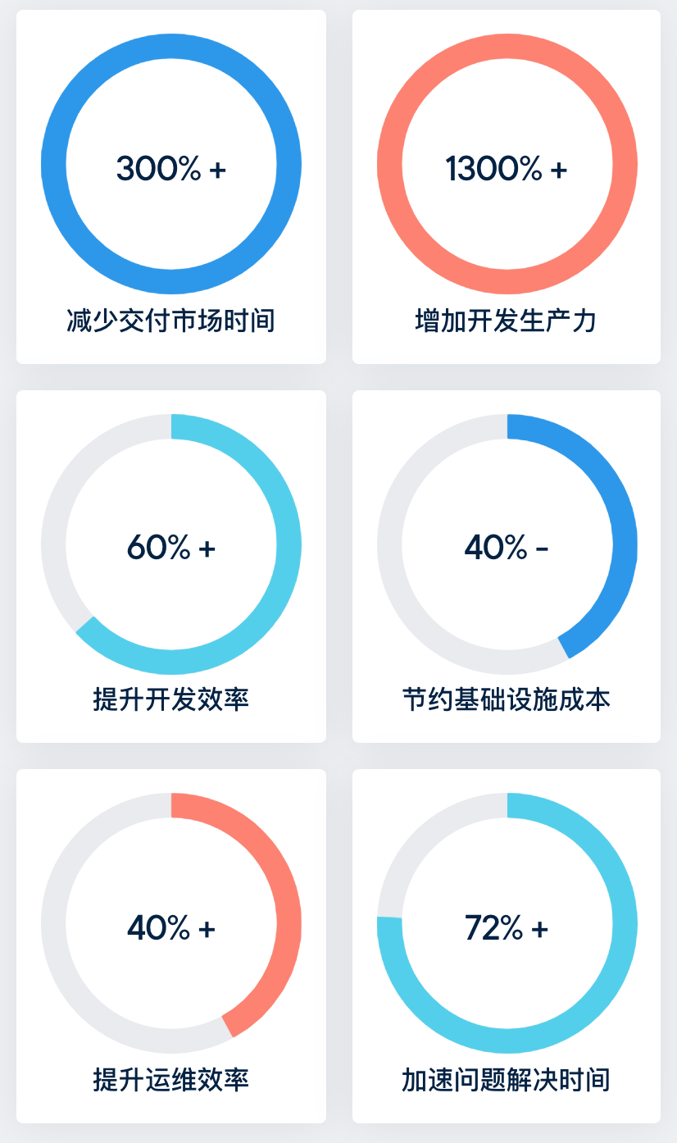
为什么使用Docker
01
更快速的交付和部署
在开发和运维过程中，Docker具有的优势
02
更高效的资源利用
03
更轻松的迁移和扩展
04
更简单的更新管理

Slide 7
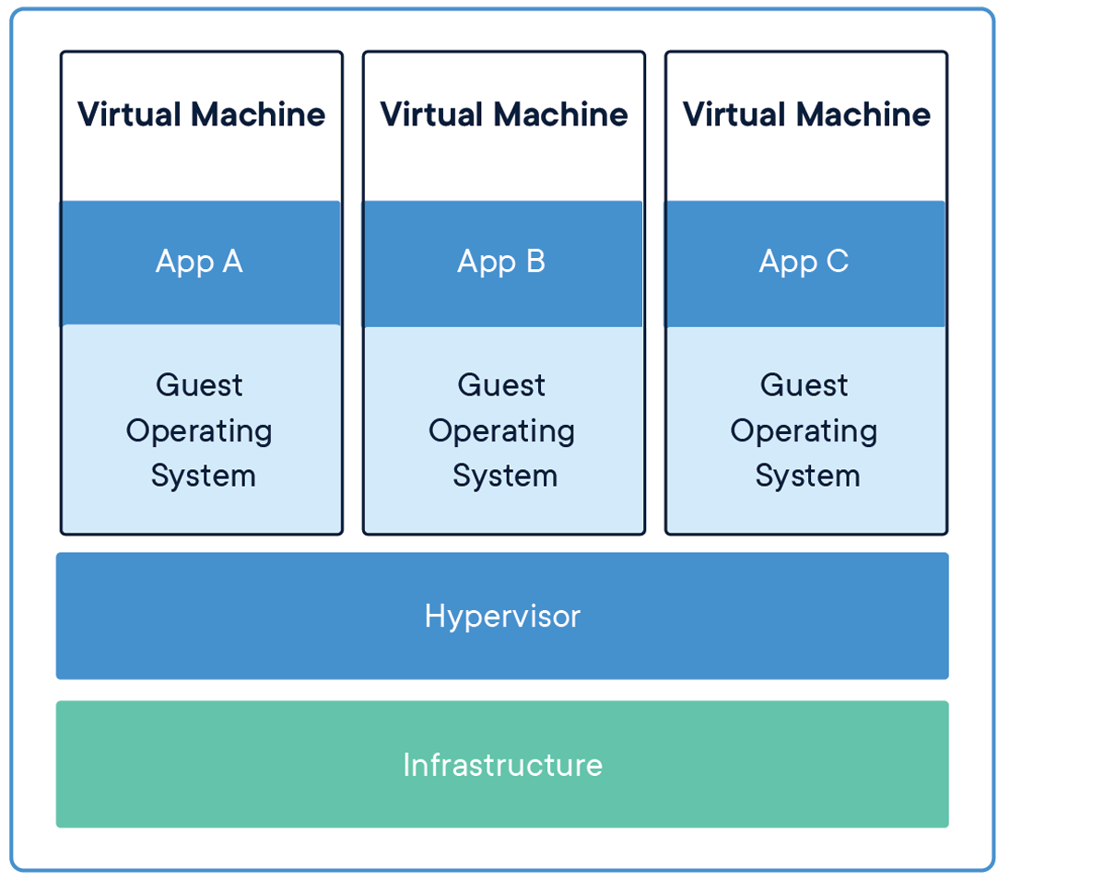
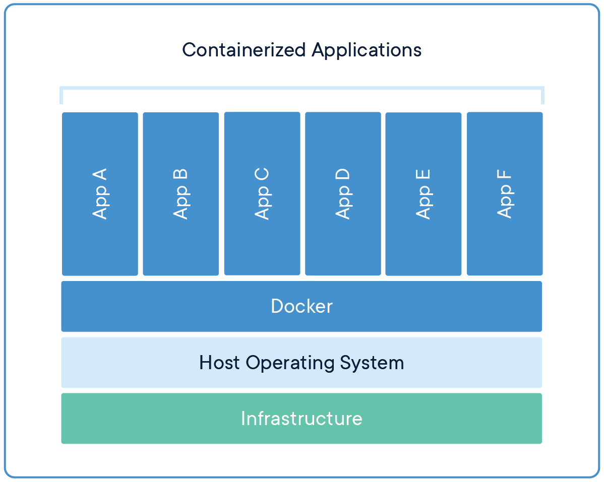
Docker与虚拟机的比较
虚拟机
容器
虚拟机（VM）是物理硬件的抽象，将一台服务器转变为多台服务器。虚拟机管理程序允许多台虚拟机在一台计算机上运行。每个VM都包含操作系统的完整副本、应用程序、必要的二进制文件和库。
容器是应用层的抽象，它将代码和依赖关系打包在一起。多个容器可以在同一台机器上运行，并与其他容器共享操作系统内核，每个容器在用户空间中作为独立进程运行。

Slide 8
Docker与虚拟机的比较
启动速度
容器：秒级
虚拟机：分钟级
性能
容器：接近原生
虚拟机：较弱
1
2
vs
硬盘使用
容器：MB
虚拟机：GB
运行密度
容器：单机支持上千个容器
虚拟机：一般几十个
3
4

Slide 9
02
Docker基础
环境搭建安装
Docker核心概念
基本用法

Slide 10
环境搭建安装
Docker Engine 的版本
社区版 ( CE, Community Edition )
企业版( EE, Enterprise Edition )
sudo yum install yum-utils device-mapper-persistent-data lvm2
sudo yum-config-manager --add-repo https://download.docker.com/linux/centos/docker-ce.repo
sudo yum install docker-ce
sudo systemctl enable docker
sudo systemctl start docker

Slide 11
Docker核心概念-镜像
Docker本质上是一个运行在Linux操作系统上的应用，而Linux操作系统分为内核和用户空间，无论是CentOS还是Ubuntu，都是在启动内核之后，通过挂载Root文件系统来提供用户空间的，而Docker镜像就是一个Root文件系统。
Image 3
Docker镜像是一个特殊的文件系统，提供容器运行时所需的程序、库、资源、配置等文件，另外还包含了一些为运行时准备的一些配置参数（如匿名卷、环境变量、用户等）。
镜像不包含任何动态数据，其内容在构建之后也不会被改变。
Image 2
Image 5
Image 1
Image 4
Ubuntu
Image
(rootfs)
Centos
Image
(rootfs)
Linux Kernel(bootfs)

Slide 12
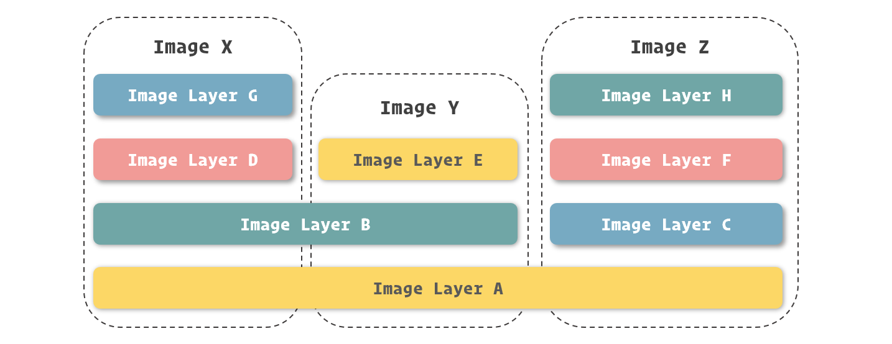
Docker核心概念-镜像
Docker镜像可以通过分层来进行继承。用户基于基础镜像来制作各种不同的应用镜像。这些镜像共享同一个基础镜像层，提高了存储效率。当用户改变了一个Docker镜像，则会创建一个新的层。因此，用户不用替换整个原镜像或者重新建立，只需要添加新层即可。用户分发镜像的时候，也只需要分发被改动的新层内容。

Slide 13
Docker核心概念-容器
镜像（Image）和容器（Container）的关系，就像面向对象程序设计中的类和实例一样，镜像是静态的定义，容器是镜像运行时的实体。容器可以被创建、启动、停止、删除、暂停等。
RW
镜像使用的是分层存储，容器也是如此。每一个容器运行时，是以镜像为基础层，在其上创建一个当前容器的存储层，可以称这个为容器运行时读写而准备的存储层为容器存储层。
容器存储层的生存周期和容器一样，容器消亡时，容器存储层也随之消亡。因此，任何保存于容器存储层的信息都会随容器的删除而丢失。
Image 2
Image 2
run
Image 1
Image 1
Ubuntu
Image
(rootfs)
Ubuntu
Image
(rootfs)

Slide 14
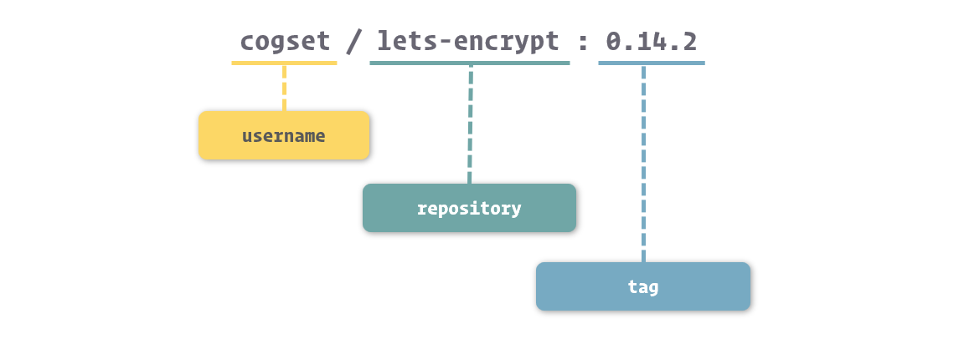
Docker核心概念-仓库
镜像仓库就是存储、管理镜像的仓库。类似Github是管理代码的仓库。
镜像的命名我们可以分成三个部分：username、repository 和 tag。
- username： 主要用于识别上传镜像的不同用户，与 GitHub 中的用户空间类似。
- repository：主要用于识别进行的内容，形成对镜像的表意描述。
- tag：主要用户表示镜像的版本，方便区分进行内容的不同细节

Slide 15
03
Docker重要组成
Docker网络功能
Docker数据管理

Slide 16
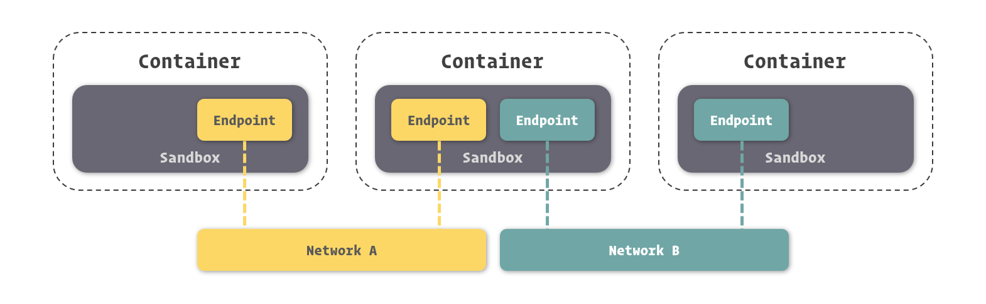
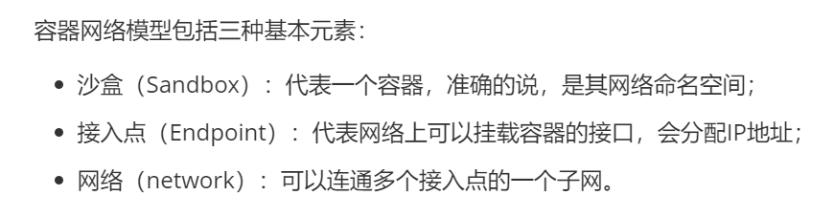
Docker网络功能-容器网络模型

Slide 17
Docker网络功能-网络启动过程
挂载互联端口
4
创建一对veth pair互联接口。互联端口的一端位于容器内，即eth0；另一端在本地并被挂载到docker0网桥，名称以veth开头。通过这种方式，主机可以与容器通信，容器之间也可以相互通信。
3
为容器分配地址
为启动的容器内的网口自动分配一个该私有网段的地址。
为网桥分配地址
2
随机分配一个本地为占用的私有网段中的一个地址给docker0接口。
1
创建虚拟网桥
网桥可以理解为一个软件交换机，负责挂载其上的接口之间进行包转发。

Slide 18
Docker网络功能-网络驱动
01
Bridge Driver
02
Host Driver
网络驱动
03
Overlay Driver
04
MacLan Driver
05
None Driver

Slide 19
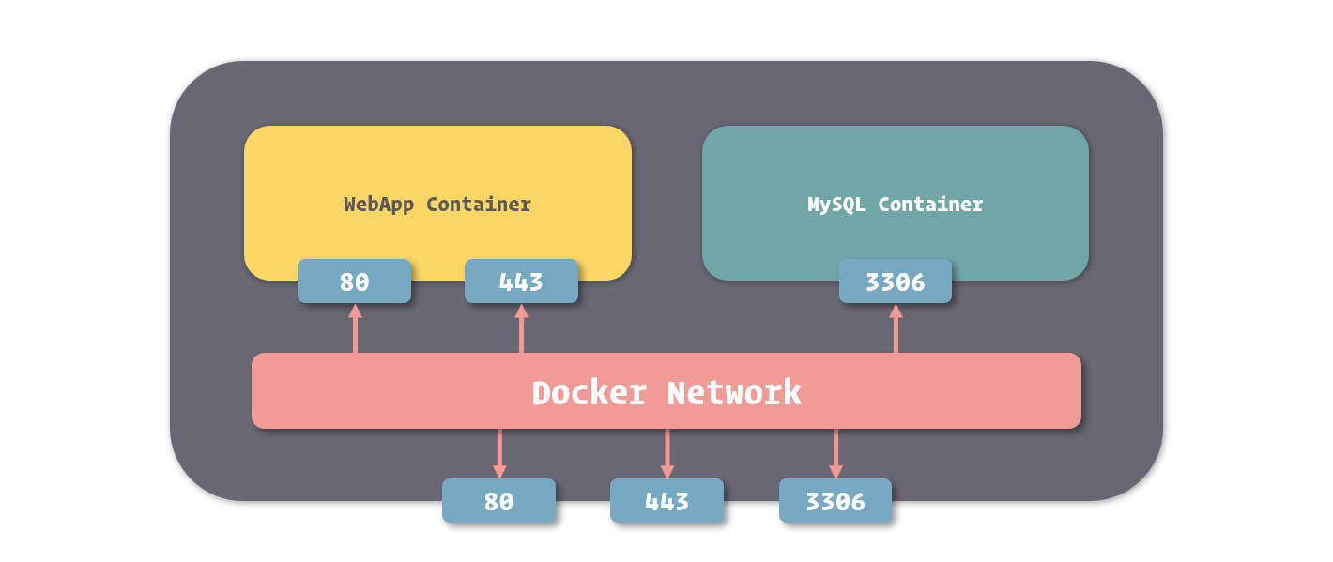
Docker网络功能-端口映射
当启动容器的时候，如果不指定对应参数，在容器外部时无法通过网络来访问容器内的网络应用的。
可以通过-P或-p参数指定端口映射。当使用-P标记时，Docker会随机映射一个49000~49900端口到内部容器开放的网络端口。

Slide 20
Docker网络功能-容器互联
容器互联是一种让多个容器种的应用进行快速交互的方式。
他会在源和接收容器之间创建连接关系，接收容器可以通过容器名快速访问到源容器，而不用指定具体的IP地址。
可以使用--link name:alias选项链接容器。
Docker会更新/etc/hosts文件记录容器域名和IP地址。
mysql
web
redis

Slide 21
04
Docker镜像构建
commit
import
Dockerfile

Slide 22
Docker构建镜像-Dockerfile
01
commit命令
启动一个容器并在容器内做出了修改，可以使用commit命令构建新的镜像。
02
import命令
可以直接从一个操作系统模板文件导入一个镜像。
03
Dockerfile
Dockerfile是一个文本格式的配置文件，用户可以使用Dockerfile来快速创建自定义的镜像。

Slide 23
Docker构建镜像
FROM
指定所创建镜像的基础镜像
EXPOSE
ENV
ENTRYPOINT
声明镜像内服务监听的端口
指定环境变量
指定镜像的默认入口命令
VOLUME
WORKDIR
RUN
创建一个数据卷挂载点
配置工作目录
运行指定命令
CMD
ADD
COPY
启动容器时指定默认执行的命令
添加内容到镜像
复制内容到镜像

Slide 24
05
谈谈Docker
开发人员如何看待容器
CICD和DevOps

Slide 25
谈谈Docker-开发人员怎么看待容器
快速上手新技术
容器化的代码仓库提升开发效率

Slide 26
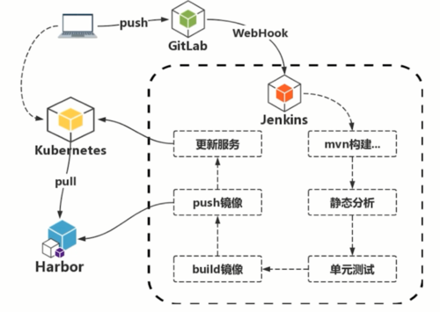
谈谈Docker-CICD和DevOps

Slide 27
谢谢！

